Slide 1
人材アセスメントProfileXT®
全ソリューションシナリオご紹介
HRD株式会社

Slide 2
人事戦略に基づいた 人材アセスメント導入の考え方

Slide 3
貴社人事戦略実現を支援するPXT導入の進め方
PXTは経営戦略にもとづく人事戦略を実現するための戦略的人材マネジメントのためのツールです
導入の進め方としては以下の通り2パターンがあります
特定テーマを元に推進
階層別で推進
進め方
事業戦略に沿った形での導入
階層を軸に導入を進める
検討体制
事業部責任者や事業企画が推進
経営企画や人事企画部門が推進
デジタルトランスフォーメション
新規事業の立ち上げ
ポストM＆Aの組織統合
海外要員計画の立案 など
役員候補者の登用・育成
管理職への配置・育成目的で導入
管理職手前（20~30代）のキャリア構築
新入社員の配属先検討と育成 など
例

Slide 4
グランドデザイン：貴社人事戦略に沿ったPXT活用計画
PXTは一つの人事課題の解決のみならず、人事戦略に合った人材登用、発掘等の中長期的な活用が可能です。
貴社における優先度の高い人事戦略テーマとはどういったものでしょうか？
全体構想作り
初期導入
導入本格化
全体方針
テーマ出し
人事戦略における
取組みテーマ
の設定
設定されたテーマに沿った取組み着手
↓
取組み振り返り
↓
更なる展開の検討
戦略的な人事の実現
テーマに応じたパフォーマンスモデル構築とアセスメント実施
これらを自社のデータベースで管理し、内製化での最適配置、選抜、発掘、育成、採用プロセスを実現
経営戦略
経営戦略に
連動した 人事戦略
例：
新規事業組織の立ち上げ
キーポジションのサクセッション
営業組織の最適配置
戦略的な人材採用
若手人材のリテンション
管理職登用ミスマッチ解消
例）次世代リーダーモデルを活用した
候補人材の早期発掘による
パイプライン強化
こちらの部分をお聞かせいただくことで、活用シナリオをご提示することが可能です。
人事戦略遂行におけるアセスメントの活用度合い・イメージ

Slide 5
PXT活用領域（階層別）
日本における導入企業では、以下のすべての領域での活用実績がございます。
多くの企業が一つの領域ではなく複数の領域で活用し、戦略的な人事マネジメントを内製化で実現しています。
サクセッションプランニング
経営層
キャリア採用
新組織の立ち上げ
適材 配置
組織
再編
管理職
登用
シニア人材
活性化
複線型キャリア
次世代リーダー発掘
管理職層
キャリアプランニング
ファスト
トラック
中堅層
新卒採用 と配属
早期
戦力化
若手層
貴社経営アジェンダに関連の深い領域や、検討可能性の高い領域を視野に、
短期、中長期の観点での課題解決の道筋をお示しいたします。

Slide 6
サクセッションプランニング

Slide 7
サクセッションプランニング（SP）における企業のニーズ
近年、経営課題の一つとして重要視されているSPですが、変革の時代だからこそ、次の世代を担う経営人材の選定プロセスの客観性を担保したいというお声が挙がっています。
代表的な
課題背景
事業成長へのチャレンジ
中長期視点で事業戦略を検討するうえで、経営戦略を支える組織・人事戦略や経営人材像の検討がますます重要になる
コンピテンシーとの連動
自社で定義した経営者像定義（コンピテンシーやリーダー要件等）に適した資質のある人材を見抜きたい
コーポレート ガバナンスコード
への対応
コーポレートガバナンスコードに基づき、客観的基準で役員候補を見極めるプロセスを確立したい

Slide 8
＜ソリューション骨子＞
自社にカスタマイズされた経営者像を構築し、候補者の資質の適合度を測定
測定領域 実施イメージ 得られる示唆
示唆１
経営者モデルとの ジョブマッチランキングを算出
経営者像の
モデル化
１.スキルの適合
2.組織文化
との適合
１：田中A子 95%
２：佐藤B男 85%
３：サンプルC夫 69%
４：・・・・
５：・・・・
3.資質の適合
科学的な見極め
示唆２
候補者ごとの強み/
課題の特定
３つの要素のうち見極めが難しい、経営者像への資質の適合を可視化
個人ごとの強みと課題を示す育成レポート提供
後継候補人材
PXT実施

Slide 9
サクセッションプランニング（SP）導入アプローチ
貴社のご検討状況に基づきスモールスタートと本格導入の2つのアプローチを検討します
スモールスタート
本格導入
導入しやすく効果をイメージできる
課題解決への高い効果が期待できる
外部モデルによるジョブマッチング分析
・外部のリーダーモデル（ライブラリや創業・成長・変革期モデルなど）と候補者のジョブマッチングで、ジョブマッチ分析を体験させる。（カスタマイズモデルを作らずにジョブマッチ分析の体験が可能）
登用候補者本人へのFBセッションを組み合わせることで、育成×候補者見極めをすることが出来る。
モデルコンサルティング＆人材ポートフォリオ構築
モデルコンサルティングによって貴社経営像にカスタマイズされたモデルを定義
後継者プールをポートフォリオ構築によって可視化。横軸にPXT、縦軸に貴社の評価情報や多面評価（CP360）を加え、見極めやプールに対する個々の育成示唆を出し、期待されるリーダー行動発揮までをサポート
多面評価（CP360）定点観測による成長度合いを可視化しながらポートフォリオを更新
提案の概要

Slide 10
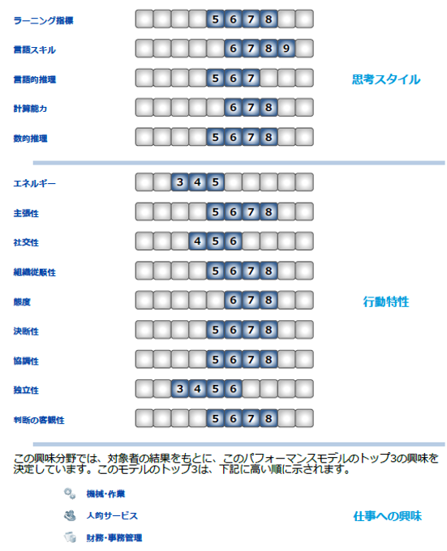
＜事例：製造機器メーカー＞
企業理念や経営者の期待を込めた人材要件に適合する候補者を発掘する
CEOモデル
１.スキルの適合
社内の実績・評価に基づく選定
専門家による
コンピテンシー
インタビュー
2.組織文化
との適合
紐づけ
3.資質の適合
経営人材要件
コンピテンシー
PXTによる分析
各事業部から選抜された後継候補者
A事業部
B事業部
C事業部
D事業部
背景
ソリューション
成果
・グローバル化、技術の発展、競合の台頭により変化を余儀なくされるビジネス環境
・ 創業一族の次を担う社長候補を様々な切り口で見極め、後継者プールを構築して選びぬきたい
・ 経営人材要件と適合した資質ある人材発掘の手段としてパフォーマンスモデルを利用
・ 発揮行動をコンピテンシーインタビューを加え資質+行動の両面を測定
・資質面、行動面で現段階の有望人材を特定
・中長期的な育成プールの精緻化と個々の育成プランが定義される

Slide 11
ファストトラック

Slide 12
ファストトラック（早期の選抜・抜擢）における企業のニーズ
変革の時代を担う優秀なリーダーを発掘するために、若手層の戦力化のスピードを上げる必要性が高まっています。リーダー候補の早期発掘、育成の側面と、優秀な若手のリテンションの側面があります。
代表的な
課題背景
リーダー候補の
早期発掘
将来のリーダー候補人材が枯渇しており、素養ある若手人材を見極めたいが、その術がない。
優秀人材の
リテンション
優秀な人材が活躍できる場を提供できないことによる人材流出の懸念を解消したい。
育成スピードの
向上
環境変化の激しい中で、従来通り時間をかけて育て、経験年数に応じた昇進ではたちゆかなくなる危機感がある。

Slide 13
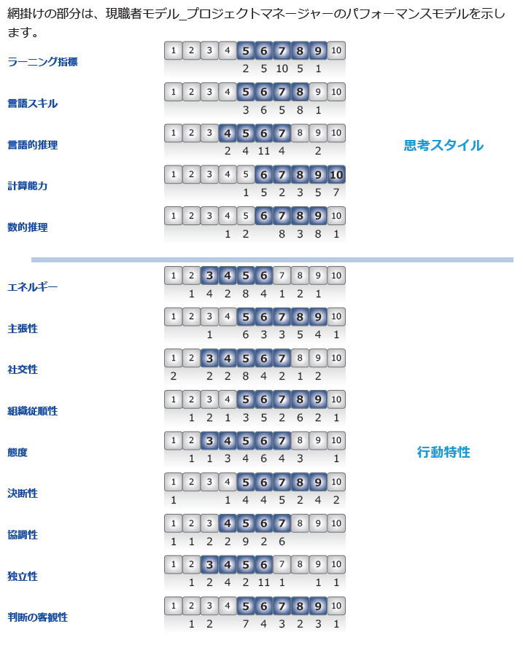
＜ソリューション骨子＞
将来のキーポジションを担うポテンシャル人材を早期に特定する
Aさんのジョブマッチ
経営者：85%
事業責任者：78%
管理職：56%
上司による
特性を生かした関り
経営者
モデル
こういう仕事やりたかった！
君にこのプロジェクト任せるよ。
事業責任者 モデル
管理職
モデル
職種別
モデル
本人のスコア
エネルギー9
主張性8
事業開発
新入社員
将来の活躍可能性を予測する
現在
未来
上司が若手人材のPXTレポートに基づいて、個に合った育成計画が実施できる
1年 3年 5年 10年 20年
早期発掘
ジョブマッチ分析で、キーポジションの素養ある人材を発掘
リテンション効果
優秀な若手がやりがいを感じるアサインメントの実現
早期戦力化
特性に合った配置や上司による関りで育成スピードが高まる

Slide 14
ファストトラック（早期選抜・抜擢）導入アプローチ
貴社のご検討状況に基づきスモールスタートと本格導入の2つのアプローチを検討します
スモールスタート
本格導入
導入しやすく効果をイメージできる
課題解決への高い効果が期待できる
外部モデルによるジョブマッチング分析
学生や内定者、新卒社員へのアセスメント実施
外部のリーダーモデル（ライブラリや創業・成長・変革期モデルなど）と候補者のジョブマッチングで、どの人材がこれらのリーダーモデルに対し、どのような適性があるかを分析する。
中長期的な発掘~育成ロードマップの構築
ビジネス上で必要なキーポジションを割り出しパフォーマーモデルを構築。新卒や若手にPXTを実施して、それらのキーポジションとのジョブマッチングを測定しながら、抜擢やアサインメントの根拠となる客観軸として活用する。
上記データを基に入社後の戦力化を含め、複数年での育成計画を立てる。局面ごとにPXTを育成教材として本人＆上司が活用する。
提案の概要

Slide 15
＜事例：製薬企業＞
将来を担うグローバルリーダー候補を新卒採用し、早期の戦力化を実現
事業責任者インタビュー
学生へのPXT実施
採用面接官による面接
上司が自身と新入社員の
特性を踏まえた育成
パフォーマンスモデル構築
リーダー像の
数値化
精度の高い面接実現
個別化された部下育成
背景
ソリューション
成果
・企業のグローバル化に伴い、日本人のグローバルリーダーを輩出し、日本法人のプレゼンスを高めたい
・ 事業環境変化の中で、従来とは違うスピード感をもって若手を育てたい
・ 経営層の期待を込めたグローバルリーダー像をパフォーマーモデル化
・ 採用面接で上記モデルに適合した人材の見極めに活用
・所属先上司へのPXT及びPMF実施
・期待する人材像に適した優秀な新入社員の獲得
・PMFを上司に提供し、精度の高い育成計画を立て、戦力化を加速

Slide 16
次世代リーダー発掘

Slide 17
次世代リーダーにおける企業ニーズ
事業ビジョンの実現に向けた人材の確保と育成は企業における重要課題ですが、その候補層となるミドルマネジャー（例：課長層）は経営陣から人物特性が見えないというケースが散見されます。
代表的な
課題背景
事業計画
実現に向けた
人員確保
これからの事業を担うリーダーを戦略的に発掘し、育成する仕組み作りを整えて行きたい。
経営からみえない
人員層の存在
特に、経営層から見えにくい課長層以下の人材データ整備がカギとされるケースが多い。
対象層の
見える化ニーズ
リモート化が進む中、これまでの手法だけでなく、外部の客観指標による対象人材を見える化したいというニーズが増加。

Slide 18
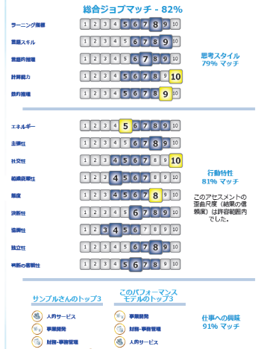
＜ソリューション骨子＞
データ化を出発点に登用~評価までのサイクルを形成し、意思決定を支援します
登用・育成方針の決定
次世代リーダーのタレントプール構築
新規・既存事業からの人員ニーズ
個人の特性に応じたキャリア計画
発掘・選抜
登用・配置
育成
OJT
評価
人材データ
人材データ = ポテンシャル、スキル、本人意向、ジョブマッチ％

Slide 19
次世代リーダー発掘導入アプローチ
貴社のご検討状況に基づきスモールスタートと本格導入の2つのアプローチを検討します
スモールスタート
本格導入
導入しやすく効果をイメージできる
課題解決への高い効果が期待できる
研修等を通じたアセスメントデータ入手
対象層に対する育成ニーズを洗い出し、オンライン研修を企画
ミドルマネジメントに対する育成ニーズとしては、マネジメント強化・キャリア計画・リーダーシップ開発・リモートワークマネジメントがあり、これらの育成にニーズに応じて、PXTを交えた研修を実施する。
研修を通じて、育成対象者への教育と同時に、アセスメントデータを収集し、人材データの基盤とする。
データベース化による意思決定支援
研修を通じて、得られた個人毎のアセスメントデータを分析。分析には、パフォーマンスモデルとのジョブマッチ%を活用する。
整備された人材データは、既存で活用しているタレントマネジメントシステム或いはBIツールにダッシュボード化して格納する。
整理された情報を経営陣や事業Topに共有し、意思決定に活用する。
提案の概要

Slide 20
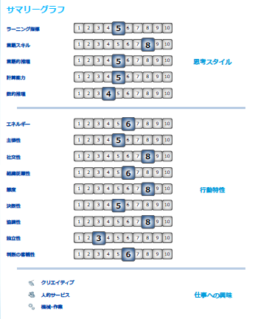
＜事例：製造業＞
ある企業ではキャリア研修を通じて収集したデータを集約して、人材登用と育成方針に関する経営決定を支援しています。
キャリア研修の実施
データベース化
登用・育成方針の決定
人材検討委員会
経営・事業トップへの共有
PXT実施
BIツールへの格納
背景
ソリューション
成果
・海外進出含めた事業戦略実行を担う 人材登用と育成を急ぎたい
・ 登用候補のボリュームゾーンである課長 が層がみえないという課題
・ キャリア研修を通じたPXTデータ収集
・ これまでの経歴、個人特性とジョブ マッチ%、本人意向と部門意向に 関する情報を整理した情報データ ベースの構築
・データベースを経営に報告
・報告を元にした方針決定
・人事戦略の実行

Slide 21
新組織の立ち上げ

Slide 22
新組織の立ち上げにおける企業のニーズ
事業モデルの構築、投資及び技術検討、インキュベーションフェーズを経た後の人材登用に関する課題があります。経営と人事サイドが人物像における共通認識を持って人選することが大切です。
代表的な
課題背景
新事業の 人物像定義
新しい事業を牽引する人物像の登用基準に自信が持てない。（既存事業で成功したから、新事業で成功するとは限らない）
特にデジタル
人材像の定義
直近ではデジタルトランスフォーメーションを担う人材像の定義に関するニーズが急増中。
戦略実行の
難しさ
新事業の具体化には変革を推進する人材を育成しつつ、組織内の経験を積み重ねる仕組みの積み増しが重要。

Slide 23
＜ソリューション骨子＞
一連のプログラムで事業と組織の成長を支援します
事業と組織の成長
新規事業による
成果創出
スコープ②
新組織の立ち上げ
新事業
エグゼキューション
プログラム
スコープ①
ポテンシャル人材の発掘（PXT）
PXT活用による
人材登用
■社内外での実践経験の積み重ねによる
事業計画の推進と実行
経験を社内ノウハウとして貯める仕組み
候補者人材プール
■人材アセスメント・PXTの パフォーマンスモデルで人材を見いだす

Slide 24
新組織立上の導入アプローチ
貴社のご検討状況に基づきスモールスタートと本格導入の2つのアプローチを検討します
スモールスタート
本格導入
導入しやすく効果をイメージできる
課題解決への高い効果が期待できる
外部モデルによる最適な組織構成と アセスメントを元にしたチームビルディング
DX人材モデルなどを活用した最適なチームの構成
候補人材プールから、適性面のジョブマッチ％を参考に 登用を検討
アセスメント結果を元にしたチーム構成員の相互理解、特性理解をベースとしたチームビルディング施策の展開
事業戦略を実行するための マインドセットとスキルの習得
新事業を立ち上げて成果を導くという経験そのものを広義の人材育成の場と捉え、一連のプログラムを展開。インターバルをおいた実践ワークショップで事業戦略の実行を支援。
現場での実践・経験を高速に学びに変えるマインドセット
データ活用のリテラシーや外部ITベンダーとの協業能力に関するスキルの習得
構想を実現する力、組織を動かす力の習得 （プロジェクトマネジメントとリーダーシップ）
提案の概要

Slide 25
＜事例：製造業＞
ある企業ではDXを事業部門から推進すべく、これまで蓄積したアセスメントデータを出発点に取組みを開始しています。
経営陣
デジタルの本質を捉えておらず、事業への影響を想像できない
IT戦略はIT部門任せになっている
デジタル変革の中心
事業 部門
デジタルリテラシーが必ずしも高いとは言えず、事業とITを融合できない
要望を出すだけに留まり、プロジェクトへの関与が薄く、実行できない
IT部門
経営戦略、IT戦略を描けない、経営陣や事業サイドを動かせない
既存システムの保守・運用などのお守り役になってしまいがち
① 過去取りためたPXTデータ再分析 （コロナ前・2019年とコロナ後・2021年の比較）
② 選抜した人材を中心としたデジタル変革の推進
背景
ソリューション
成果
・ 企業の成長戦略としてデジタル戦略を
据えており、この実行を急ぎたい
・ 社内人材の登用を軸に人選を行いたいが、 見極め軸に自信が持てない
・ これまで蓄積したPXTデータの再分析
コロナ前後で変化したPXT項目を整理。
登用と育成の軸とする。
・ 事業人材からの選抜人材を軸とした 変革推進プログラムの企画・実行
・デジタル変革の推進
・社内ノウハウの蓄積

Slide 26
新卒採用と配属

Slide 27
新卒採用と配属における企業のニーズ
優秀な人材を新卒段階でいかに獲得し、組織に定着させていくかは益々重要となるテーマです。通年採用やジョブ型の導入、リモートワーク化などの環境変化が、新卒人材の獲得、定着の難易度を高めています。
代表的な
背景
配属ミスマッチや 早期離職
労力をかけて採用した新入社員が配属でミスマッチや、上司との相性などで力を発揮できず、休職・離職に至ってしまう
リモート環境下でのマネジメント
リモート環境での採用での見極めや、配属意思決定の客観性を保てず、入社後の心理的ケアの方法も手探り
ジョブ型雇用への対応
新卒採用にもジョブを想定したプロセスを導入したいが、業務未経験のため職務適性見極めの術がない

Slide 28
＜ソリューション骨子＞
採用~配属~戦力化まで一気通貫の新卒向けソリューションです
採用選考
内定
入社～配属
戦力化
課題
リモートでの面接見極めが困難
職務適性を探る術がない
内定者との接点が薄い
同期のつながりを設計したい
リモートによるメンタル面のケア
配属先職務とのミスマッチ
上司からの関わり方が難しい
育成スピードを上げたい
ジョブマッチによる見極め
FBセッションによる関係強化
ジョブマッチに基づく配属
PXT/PMFによる
上司マネジメント力向上
ソリューション

Slide 29
新卒採用と配属における導入アプローチ
貴社のご検討状況に基づきスモールスタートと本格導入の2つのアプローチを検討します
スモールスタート
本格導入
導入しやすく効果をイメージできる
課題解決への高い効果が期待できる
配属活用とFBによるエンゲージメント向上
内定者・新入社員へ配属先職務に相当する外部モデル（ライブラリー）とのジョブマッチを分析。配属検討時の参考情報として活用する。
内定者、新入社員向けFBセッションでエンゲージ強化と育成効果を出す。
新卒採用~配属~育成一気通貫プロセス構築
新入社員の配属先として必要な職務をモデル定義し、採用~配属~戦力化の一気通貫のプロセスを設計する。
現場の教育（採用面接官、配属先上司、本人）を実施し、PXTを組織で浸透させる土台を作る
実行~モニタリングを年次で回し、経年でのパフォーマンス評価や離職削減などの効果をトラッキングする
提案の概要

Slide 30
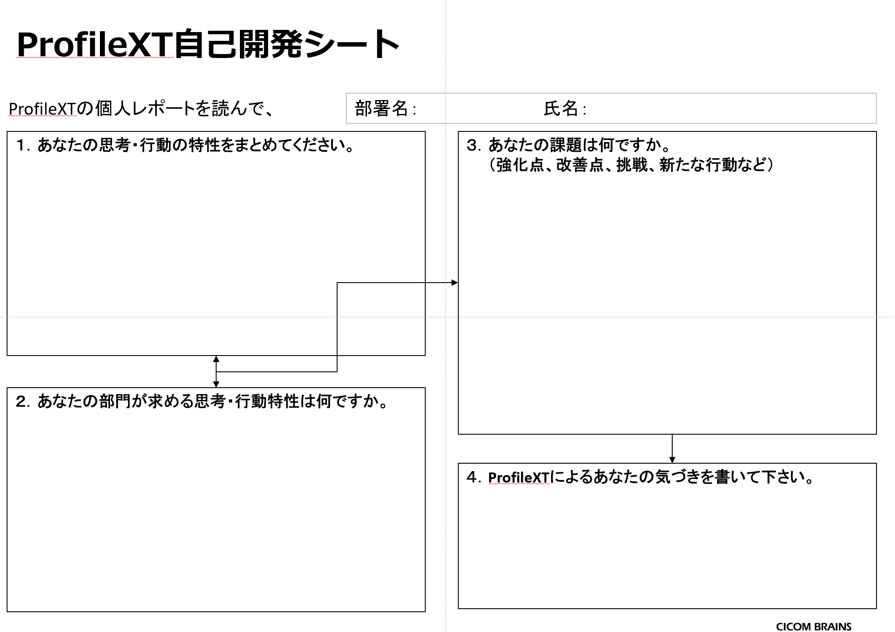
＜事例：製造機器メーカー＞
リモート環境下での適正な配属と入社後のリテンションを実現しています
配属先
判断基準として
生産管理
モデル
育成ツールとして
ジョブマッチを考慮した配属によりミスマッチを防ぐ
機械設計
モデル
採用候補者
多言語活用
品質管理
モデル
上司部下1on1の実施
育成研修の中で活用し
自己の強みと課題を見つめ直す
背景
ソリューション
効果
若手社員（外国人含む）の早期退職が多く、事業の成長を担う次世代が育たない
配属に対する納得度を高め、その後のキャリアプランを早期に構築したい
採用選考、配属における活用（外国人材の見極めも含む）
現職優秀者をベースに作成したモデルとのマッチングを配属時の意思決定の指標として活用
新入社員の特性に合った配属でミスマッチを低減
リモート環境での1on1での活用による、心理的安全性の確保
研修での活用を通じた自己理解向上

Slide 31
適材配置・組織再編

Slide 32
適材配置・組織再編における企業のニーズ
市場環境（外部）の変化に対し、今まで以上に組織（内部）も変化が求められます。戦略に応じた組織改変の中で、適材適所を効率的に実現することが機動的で強い組織を作るうえで不可欠です。
代表的な
背景
戦略に基づく
配置転換
事業戦略にもとづいた新たな組織改変にあたって、求める組織機能に適した人材を配置する判断材料が欠けている
新たな組織の
立ち上げ
これまで経験・実績のない新たな機能の組織を立ち上げる際に、適した人材を見極める術を知らない
ジョブローテー
ションの精緻化
定期的なジョブローテーションが、個々人の特性を考慮せずに行われることで、仕事と個人のミスマッチが起きてしまっている

Slide 33
＜ソリューション骨子＞
事業戦略に紐づく重要ポジションをパフォーマンスモデル化し適材配置を実現します
市場環境の変化
企業側のメリット
戦略遂行のための組織立ち上げ スピードの向上とタレントの発掘
経営戦略の再定義
組織・人事戦略への反映
従業員のメリット
自身の特性に合った配置に よるポテンシャル活性化や エンゲージメント向上
パフォーマンス
モデル化
既存ポジション
既存ポジション
新規ポジション
新規ポジション
ジョブマッチによる最適配置
PXT実施

Slide 34
適材配置・組織再編 導入アプローチ
貴社のご検討状況に基づきスモールスタートと本格導入の2つのアプローチを検討します
スモールスタート
本格導入
導入しやすく効果をイメージできる
課題解決への高い効果が期待できる
一定の階層での小規模トライアル実施
新卒の配属、中堅層のローテーションなど、一定の階層での小規模実施でトライアルする
当該職務をライブラリーより抽出し、対象者へのジョブマッチングをクイックに実現し、配置の参考データとして活用する
戦略上のキーポジション整備・適材適所を仕組化
組織変革に必要なポジションを割り出し、必要なパフォーマンスモデルを完備し、適材配置に本格活用する
モデルごとのKPIを定め、配置後のパフォーマンスを検証し、成果の上がる適材配置のデータとして昇華させる
配置の判断材料として活用しつつ、配置後の組織づくりとして上長やチームでの組織力向上に活用する
提案の概要

Slide 35
＜事例：製薬企業＞
組織の大規模な配置転換を内製化で実現、新ポジション発掘にもPXTを活用しています
配置転換時の対象
職務をモデル化
対象者
PXT回答者
新規募集
ポジション
営業所長
企画
マーケティング
IT
ジョブマッチ分析
適した人材を発掘し選抜
ジョブマッチングで個々人に
最適なポジションを確認
ライブラリー×現職者で
クイックなパフォーマンスモデル構築
背景
ソリューション
効果
組織再編にあたり大規模な配置転換が必要だが、配置における根拠が乏しい
新設ポジションに適した、経験はないが素養のある人材を見つけ出したい
モデルライブラリー及び現職者を軸に、スピーディーに配置ポストのモデルを多数作成
PXTトレーニング（PXT認定セミナー）を受講した内製担当者による配置転換推進
内製化による適材配置にPXTのジョブマッチデータを活用して実施
新たなポジションに適した人材発掘～登用の客観データとして活用
・ 若手社員（外国人含む）の早期退職が多く、事業の成長の阻害要因となっている
・ 新人配属先の部下育成のマインド、スキルの不足が推測される

Slide 36
複線型キャリア

Slide 37
複線型キャリアにおける企業のニーズ
年功序列型の画一的な人事制度に代わって、従業員が主体的にキャリアを選択できる 複線型キャリア制度。個人の特性を活かしきる人事施策としてのニーズが高まっています。
代表的な
背景
働く従業員の
価値観の変化
企業で働く人の価値観や多様性が加速している（主体的なキャリア形成の期待に応える人事制度整備など）
深すぎる
ピラミッド構造の
弊害
深すぎるピラミッド型組織は意思決定スピードや外部変化の適応に遅れ、革新性の障害となっている
単線キャリアでのミスマッチ
優秀なプレイヤーを昇進させても管理職に必ずしもマッチしないなど、単一的なキャリアパスが人材の強みを消してしまう

Slide 38
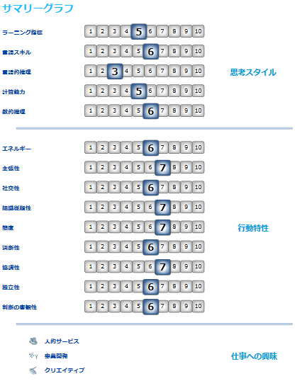
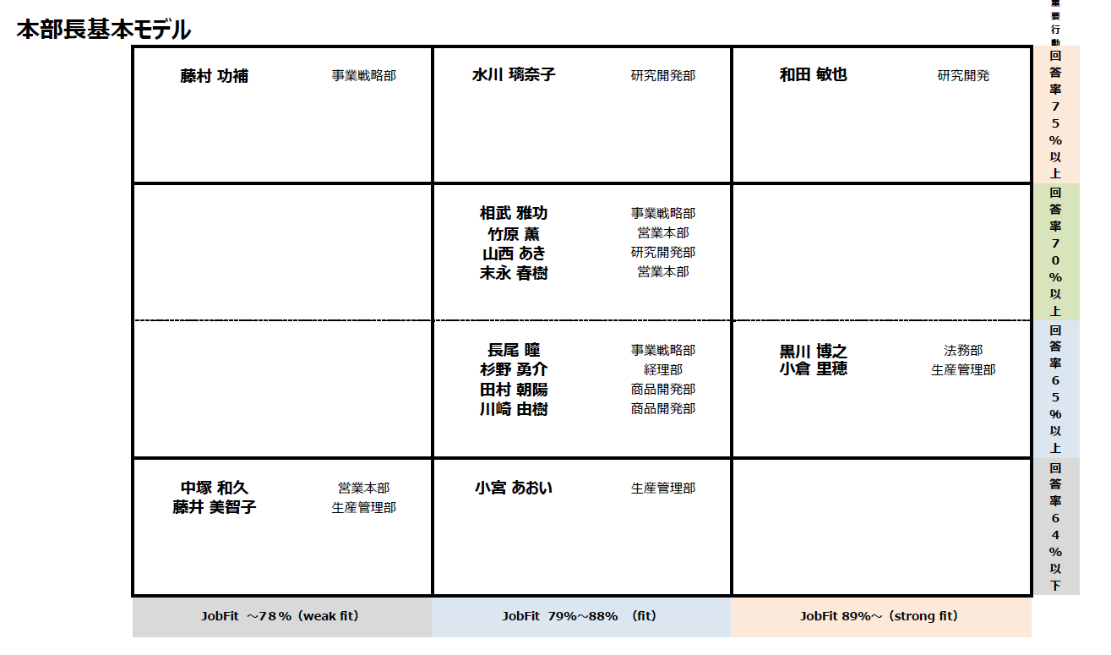
＜ソリューション骨子＞
複線型キャリア構築を軸に組織のフラット化と従業員満足度の向上を戦略的に実現させていきます
それぞれの
ポストでモデルを作ります！
「フラット化」
必要に応じて、
新たなモデルを作成
本部長
本部長
マネジメント型
専門職型
上位職モデル
部長
マネジメント型
専門職型
部長
課長
その他
職種
その他
マネジャー
マネジャー
専門職型モデル
マネジメント型モデル
比較的単一的な昇格モデル
素養（ジョブマッチ％）を考慮したキャリアプランニング
その上で適切な経験やスキルを積んでもらう・本人にも考えてもらう
機動的な組織と従業員満足度の高い組織創りを両立させます

Slide 39
複線型キャリア 導入アプローチ
貴社のご検討状況に基づきスモールスタートと本格導入の2つのアプローチを検討します
スモールスタート
本格導入
導入しやすく効果をイメージできる
課題解決への高い効果が期待できる
人材群の見える化
キーポジションのモデル設計
対象となるマネジャー層に対するアセスメント実施
複線型キャリア設計においてキーとなるパフォーマンスモデル設計（専門職モデルやマネジメント型モデルなど）
キャリアパスに基づいた配置・
ミドルマネジャーの強化
設計されたモデルと候補者人材のジョブマッチ％の算出
適材配置への本格活用
新組織構造への適応を促すミドルマネジャー強化施策
提案の概要

Slide 40
＜事例：ビジネスサポート企業＞
市場への対応力を狙いとしたフラット型の組織構築をPXTを軸に実現しました
これまで
これから
マネジ メント
の特徴
ピラミッド型
長期間にわたって働ける安心感を
従業員に与えることができる
新組織設計と始動
フラット型
階層が少なく、意思決定が早まる/
設計されたモデルを活かすことで
キャリアに幅を持たせることができる
人材ポートフォリオ
留意点
方針伝達に時間を要する
決まった事に従う傾向になりがち
多様なキャリアを描きにくい
キャリアパスなどの人事制度整備
階層構造で働くことに慣れた従業員のマインド改革が必要
（特に中間層において）
ジョブマッチ％
背景
ソリューション
効果
従来から求められていた市場対応力へのニーズがコロナ渦に伴い加速
柔軟な組織設計とミドルマネジャー強化が事業上のチャレンジ
特性を活かした配置実現を目指すマネジメントモデルと専門職モデルの設計
ジョブマッチ％とスキル軸を元にした人材ポートフォリオによる候補人材の見える化
階層を構造を浅くした新組織設計と始動
パフォーマンスモデルに基づいたマネジャー強化ポイント定義と改善策の洗い出し
・ 若手社員（外国人含む）の早期退職が多く、事業の成長の阻害要因となっている
・ 新人配属先の部下育成のマインド、スキルの不足が推測される

Slide 41
キャリアプランニング

Slide 42
キャリアプランニングにおける企業のニーズ
キャリアプランニングとは社員のスキルや職能を高めることを目的に中期的な企業内・人材配置やジョブローテーションの仕組みを構築する取組みです。下記を背景にニーズが高まっています。
代表的な
背景
雇用環境
の変化
年功序列などを前提とした画一的な人事の仕組みではなく、従業員それぞれの特性を活かした人材配置や育成の重要性が求められる
働き手の
多様化
外国人、シニアなど様々な人材のリモートワークやライフワークバランスを考慮した職場環境の提供が求められている
優秀な人材
の確保
現代に沿う働き方を検討し、豊かな経験を蓄えることができる環境を提供することが優秀な人材の確保に繋がる

Slide 43
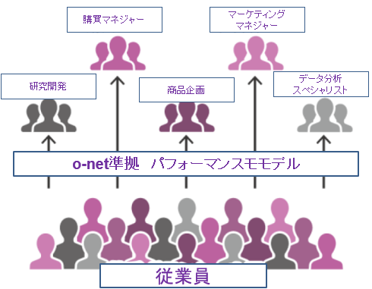
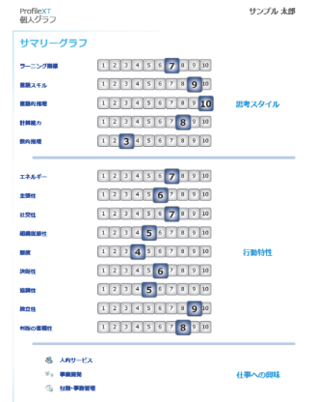
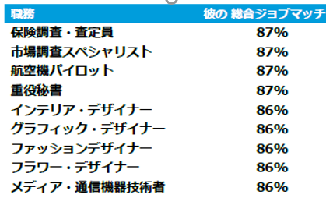
＜ソリューション骨子＞
職業情報に準拠したパフォーマンスモデルと個人の特性を結び付け、新しいキャリアの可能性を知ることが出来ます
企業側のメリット
米国/日本版o-netに紐づいた モデルとのジョブマッチング可能
「従業員の働きがいと、生産性を どうつなげていけばよいだろう？」
職務適性を活かした戦略的配置
未開拓の人材発掘
キャリア面談・教育への活用
本人へ提供
本人のメリット
「これからどんなキャリアをこの会社で積めばいいのだろう？」
個人グラフ
O-NET適職ランキング
自己理解が深まりキャリア観を育てる
新しいキャリア可能性に気付く
これまでとは異なるキャリア選択のきっかけ
O-NETサイトで
職務について学ぶ
米国版O*NETとPXTは既に連携された展開となっております。
日本版O-NETは今後連携が進む予定となっており、随時公開予定です。

Slide 44
複線型キャリア 導入アプローチ
貴社のご検討状況に基づきスモールスタートと本格導入の2つのアプローチを検討します
スモールスタート
本格導入
導入しやすく効果をイメージできる
課題解決への高い効果が期待できる
アセスメント実施・
ジョブマッチ%測定によるフィードバック
PXT実施による個人特性の理解
ONETモデル等のジョブマッチ%算出
職業情報との照らし合わせによるキャリア開発
資質特性に応じた戦略的な人材配置、
特定の経験やスキルの獲得
資質に応じた中期視点での戦略的な人材登用
資質面をベースに後天的に取得できるスキル習得
本人だけなく、上司も交えたキャリア面談の実施
提案の概要

Slide 45
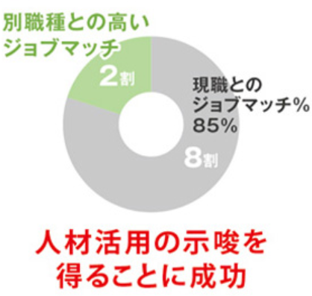
＜事例：システムインテグレーション＞
エンジニアのキャリアを棚卸して得られたデータを今後の戦略的なキャリア開発へと活用
高度専門人材
高度専門人材
ITアーキテクトなど
職種 6種
得られた定量データを元にして、これから
キャリアプランニングへ
ジョブマッチ分析
次世代人材層
背景
ソリューション
効果
企業のプレゼンスを高めるためにはエンジニアの維持と育成が重要な課題
・職種別・全6種、アセスメント実施
ハイパフォーマー分析レポート
・高度専門人材と外部モデルとの比較
・現職との適合が85%を超える
人材が全体の8割を占める結果
・現職よりもその他の職種の方か高い適性を
有する人材が22.２％存在の報告
・ 若手社員（外国人含む）の早期退職が多く、事業の成長の阻害要因となっている
・ 新人配属先の部下育成のマインド、スキルの不足が推測される

